Slide 1
الثالث الثانوي
الصف/ المرحلة
الأول
الفصل الدراسي
كــــــــيــــــمــــــــيــــــــاء 3
المـــــــــــــــــــــــــــــــــــــــــادة
حالة الاتزان الديناميكي ص122
موضوع الدرس
مــــــــــاجــــــــــد الـــــــــحــــــــــــكـــــــــــمــــــي
اسم المعلم

Slide 2
الاتزان الديناميكي
2-4 العوامــل المؤثــرة فــي الاتــزان الكيميائي
1-4 حالة الاتزان الديناميكي
الاتزان الكيميائي
3-4 استعمال ثوابت الاتزان
2

Slide 3
حالة الاتزان الديناميكي
سنتعلم اليوم ؟
1- تقارن بين التفاعل العكسي وغير العكسي.
2- تعرف الاتزان الكيميائي.
3- نتعرف على الطبيعة الديناميكية للاتزان.
3

Slide 4
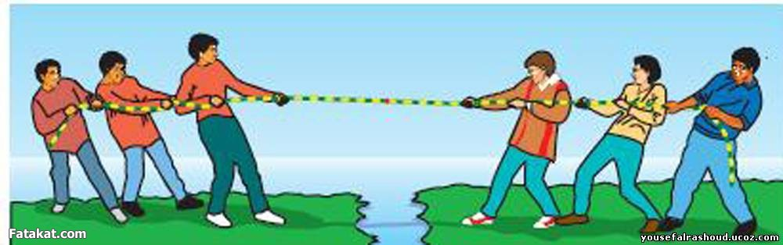
حالة الاتزان الديناميكي
ما الذي تستنتجه من هذه الصورة ؟
4

Slide 5
حالة الاتزان الديناميكي
التفاعل غير العكسي (تام)
CH4+ 2O2 CO2 + 2H2O
هي التفاعلات التي تحدث في اتجاه واحد (أمامي فقط)، ويحدث فيها استهلاك تام تقريبا للمتفاعلات.
5

Slide 6
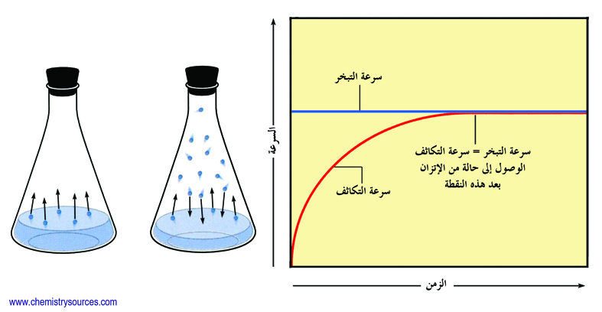
حالة الاتزان الديناميكي
التفاعل العكسي (غير تام)
N2+ 3H2 2NH3
هي التفاعلات التي تحدث في الاتجاهين الأمامي، والعكسي ، ويحدث فيها استهلاك جزئي للمتفاعلات.
ويرمز له بالرمز
6

Slide 7
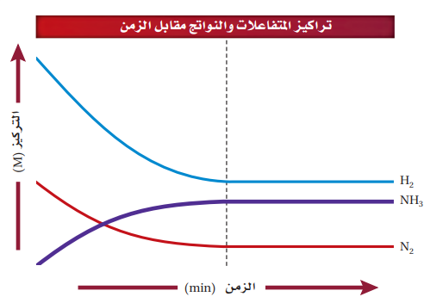
حالة الاتزان الديناميكي
الاتزان الكيميائي
هي الحالة التي يكون فيها سرعة التفاعل الأمامي تساوي سرعة التفاعل العكسي
N2+ 3H2 2NH3
7

Slide 8
حالة الاتزان الديناميكي
خواص (شروط) الاتزان الكيميائي
أن يتم التفاعل في نظام مغلق.
أن تبقى درجة الحرارة ثابتة.
أن تتواجد جميع المواد المتفاعلة والناتجة في نفس الوعاء.
الاتزان ديناميكي وليس ساكن.
8

Slide 9
حالة الاتزان الديناميكي
ماذا نقصد بالاتزان ديناميكي وليس ساكن.
تدريب
أي تستمر المتفاعلات في إنتاج النواتج، وتستمر النواتج في إنتاج المتفاعلات
N2+ 3H2 2NH3
9

Slide 10
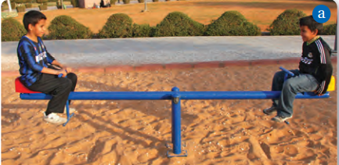
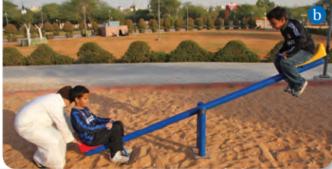
حالة الاتزان الديناميكي
الطبيعة الديناميكية للاتزان الكيميائي
عند الاتزان يظهر لنا أن التفاعل قد توقف
ولكن في الحقيقة التفاعل لم يتوقف
أي أن المتفاعلات تتفاعل لتنتج النواتج، والنواتج تتفاعل لتنتج المواد المتفاعلة
تتسب القوى غير المتوازنة في الجهة اليسرى في تغير لعبة السيسو
10

Slide 11
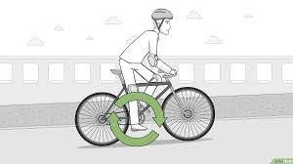

حالة الاتزان الديناميكي
أذكر أمثلة على الاتزان في حياتنا اليومية؟
تدريب
ركوب الدراجة
شد الحبل
لعبة السيسو
11

Slide 12
حالة الاتزان الديناميكي
تدريب
التفاعل العكسي يحدث فيه استهلاك............للمتفاعلات:
تام.
جزئي.
12

Slide 13
حالة الاتزان الديناميكي
من خصائص الاتزان:
ديناميكي.
ساكن.
غير متحرك.
تدريب
13

Slide 14
حالة الاتزان الديناميكي
يكون التفاعل في حالة اتزان عندما تكون:
التقويم
سرعة التفاعل الأمامي أكبر من سرعة التفاعل العكسي.
سرعة التفاعل الأمامي أصغر من سرعة التفاعل العكسي.
سرعة التفاعل الأمامي تساوي سرعة التفاعل العكسي.
14

Slide 15
حالة الاتزان الديناميكي
الخلاصة
حالة الاتزان الكيميائي
الاتزان الكيميائي
أنواع التفاعلات
1- عكسي (غيرتام)
سرعة التفاعل الأمامي = سرعة التفاعل العكسي
2- غير عكسي (تام)
15

Slide 16

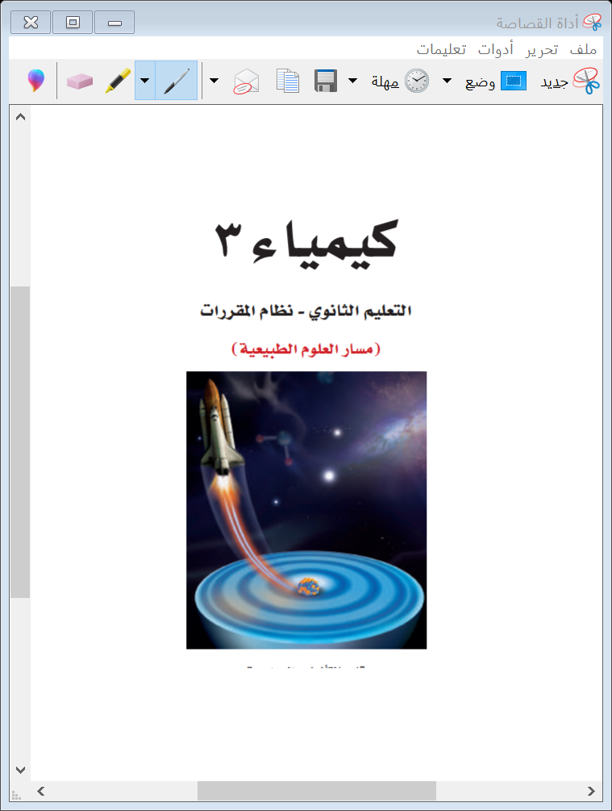
حالة الاتزان الديناميكي
المــــراجـــــــــع:
كتاب كيمياء3 التعليم الثانوي نظام المقررات
(مسار العلوم الطبيعية)
طبعة 1442 – 2020م
الفصل الدراسي الأول
16

